Slide 1



工程图学基础
091A30A12（ 091A30A1D）
陈兴 副教授
办公室：锈山工程楼314
电话号码：87600534
短号：660473
Email：NUXCHEN@163.COM
QQ：2509682316

Slide 2
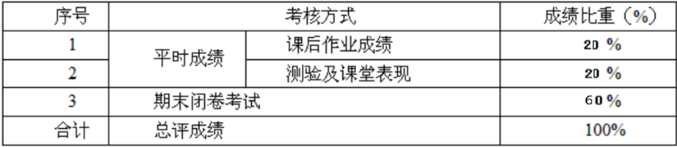
教学方法:
采用课堂理论教学与课外作业实践相结合的教学方法
考核及成绩评定方式:
采用期末考核与平时成绩相结合的方法评定课程学习成绩，
期末考核形式为闭卷考试，平时成绩根据课后作业和课堂情况评定。
总评成绩中期末考核占 60%，平时成绩占 40%。

Slide 3
教材及参考书目:
教材：图学基础教程：高等教育出版社
图学基础教程习题集：高等教育出版社
主要参考书：
画法几何学、机械制图及配套习题集（大连理工大学）：高等教育出版社
机械制图及配套习题集（同济等六院校）：高等教育出版社

Slide 4
绪 论
The Preface of the GRAPHICS

Slide 5
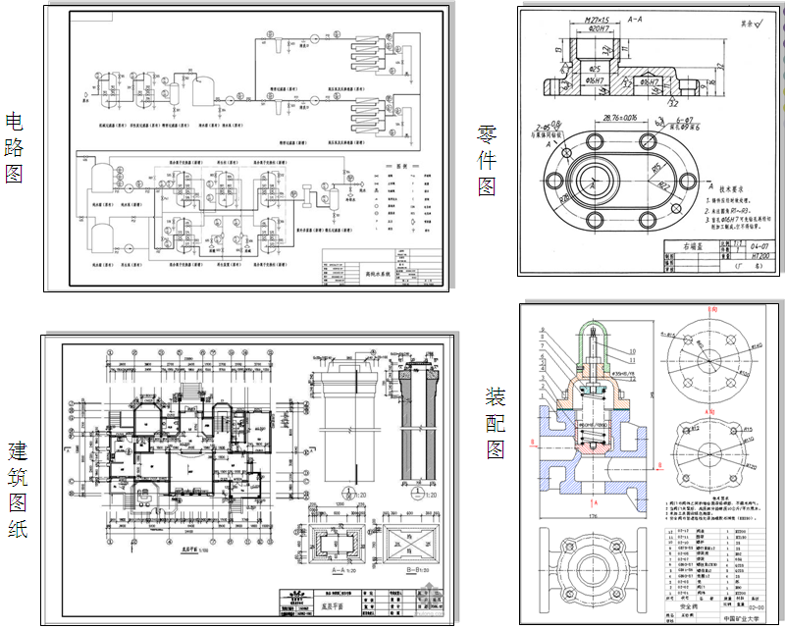
绪 论
The Preface of the GRAPHICS

Slide 6
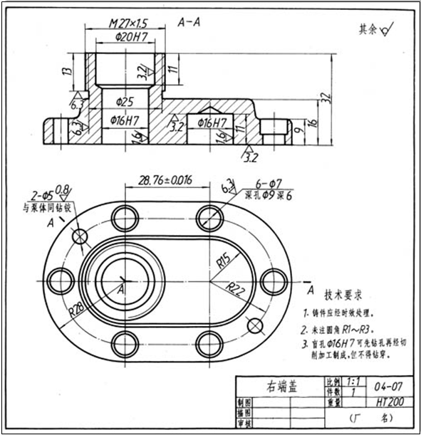

Slide 7
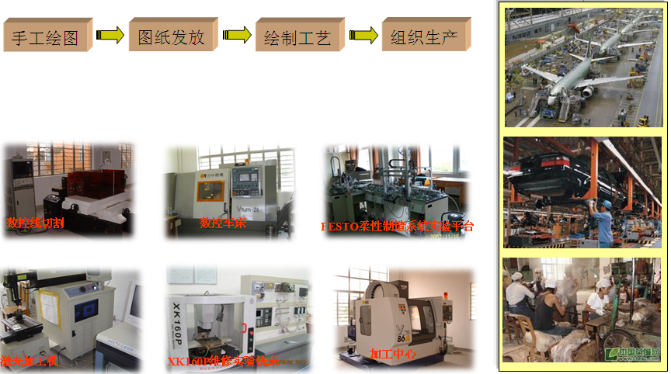
传统的生产管理模式

Slide 8


Slide 9
图学的发展历史
欧几里德几何学
柏拉图行星图
几何力学
近代工业革命（15世纪）
美国汽车工业大批量生产（1908）
画法几何（ 1795 ）
波音777飞机的设计和制造
数字化
标准化
网络化

Slide 10
工程图学作用
绘制和阅读工程图样;
a)设计者表达设计意图；b)制造者了解制造对象并制造；c)使用者使用和维修设备;
一种工程语言，便于交流和沟通。
得到一种全新思维模式的训练；
培养创新能力，提高工程素质。

Slide 11
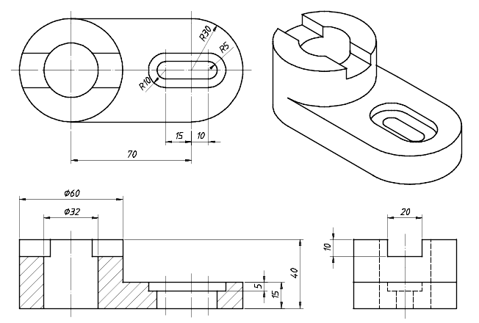
工程图样
图样—根据投影原理、标准或有关规定，表示工程对象，并有必要技术说明的图，称为图样。
在工程技术中，按一定的投影方法和有关规定，把物体的形状、大小、材料及有关技术说明，用数字、文字和符号表达在图纸上或存贮在磁盘等介质上的图，称为工程图样。

Slide 12
机械工程图样
建筑工程图样
图样
工程图样
电子工程图样
其他工程图样

Slide 13
工程图学基础的主要内容
国家制图标准-
GB/T 17451
-1998
投影理论基础-点、线、面
图形表达方法-
曲线拟合, CAD等
工程图学
组合体表达-截交线，相贯线
组合体绘制
工程图绘制-
标准件,尺寸标注
装配图等
轴测图- 立体图的生成,外形设计等

Slide 14

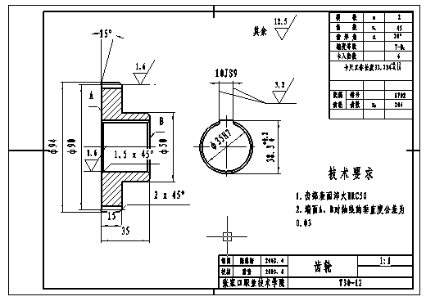

Slide 15
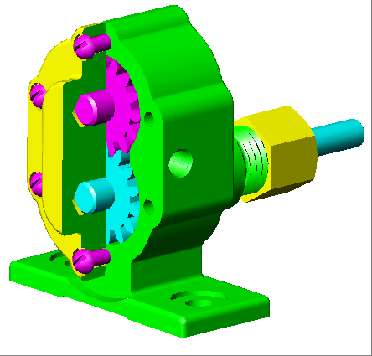
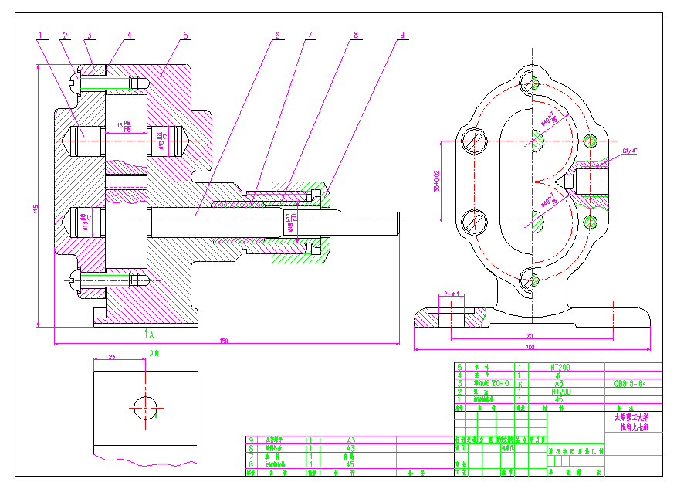

Slide 16
工程图样是工业生产中的重要技术文件。
工程图样是“工程界的语言”。
本课程是研究如何根据投影理论和国标及各种绘图方式的有关规定，绘制并阅读工程图样的一门课程。是工程技术类学生的一门必修的重要技术基础课。

Slide 17
本课程的任务
掌握徒手绘图的能力
计算机绘图的能力---AUTOCAD, Solidworks, UG, ProE
在二维平面上表达三维空间形体的能力
（将实体怎样表达到二维平面上）
由平面图认知三维图的能力，培养空间逻辑想象能力
（怎样从图纸得到实体的空间想象能力）
培养认真负责和严谨细致的工作作风

Slide 18
制图基础知识
Fundamental knowledge and Sketch Drawing Skill

Slide 19
图纸幅面和格式（GB/T 17451-1998）
正确了解和掌握国家标准技术制图的有关规定，特别是尺寸注法。
GB/T 17451 - 1998
表示该标准是1998年颁布的
该标准的编号
T 为“推荐标准”推字的汉语拼音字头。
GOJIA BIAOZHUN（国家标准的缩写）

Slide 20
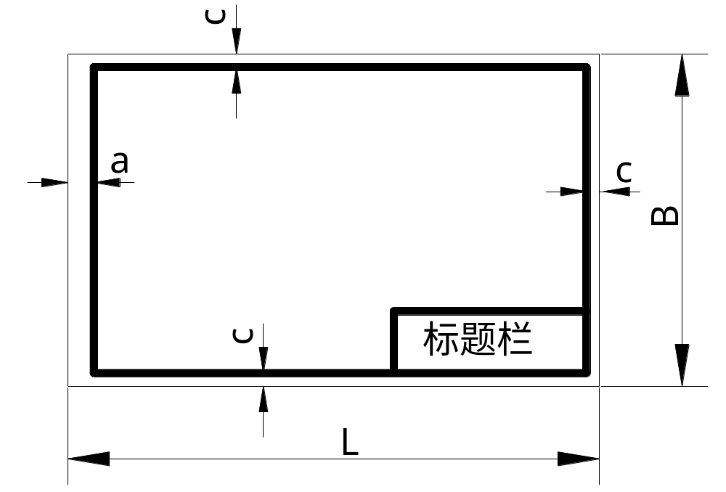
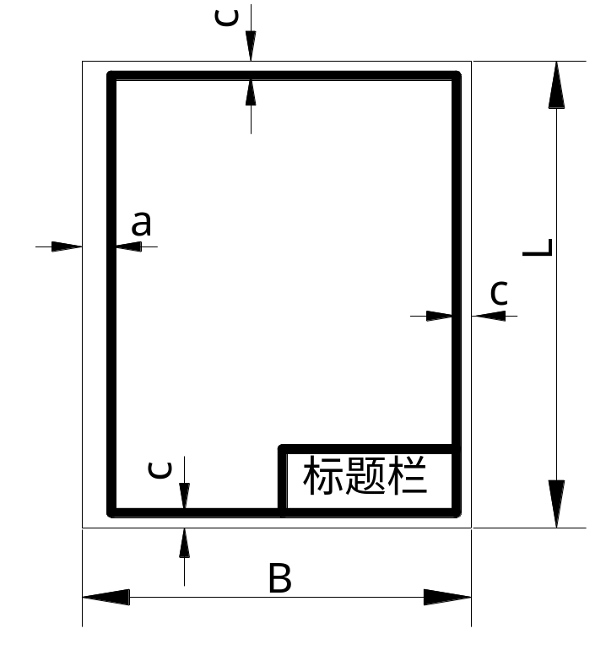
图框格式
在图纸上必须用粗实线画出图框，其格式分为留装订边和不留装订边两种，同一产品的图样只能采用一种图框格式。

Slide 21
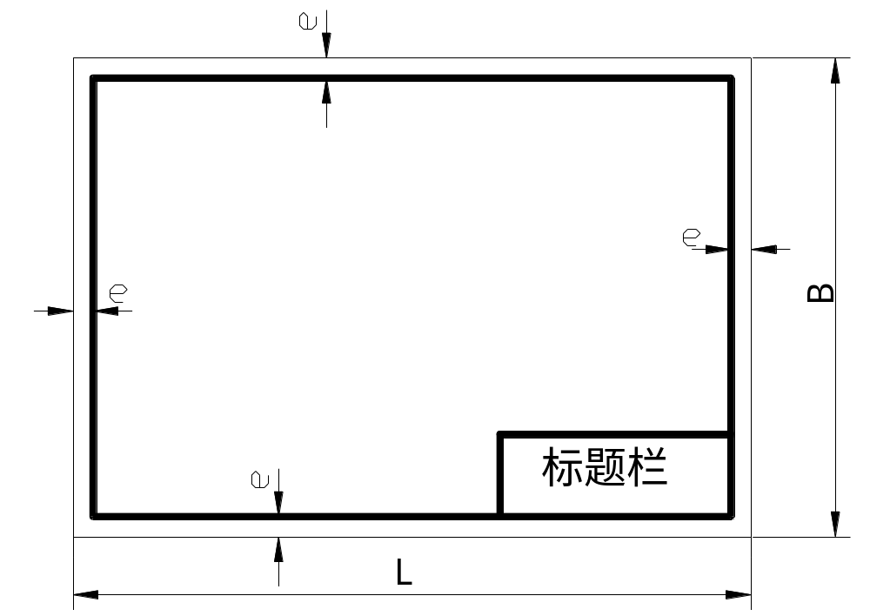
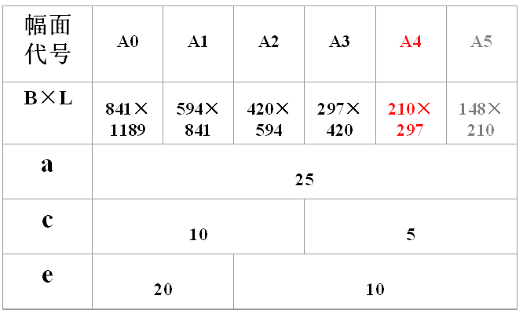
基本图纸幅面尺寸

Slide 22
标题栏
标题栏位于图纸的右下角，其格式与尺寸按国标GB/T10610.1－1989 的规定。

Slide 23
比例 （GB/T 14690-1993)
图样的比例：指图形要素的线性尺寸与实物相应要素的线性尺寸之比。
图样尺寸
40
比例=
实际尺寸
20
2:1
30
1:1
15
1:2
原值比例
缩小比例
放大比例
不论采用何种比例绘图，尺寸数值均按原值注出。

Slide 24
种类
比 例
优先选取
允许选取
原值比例
1:1
放大比例
2:1 5:1 1×10^{n}:1 2×10^{n}:1 5× 10^{n} :1
2.5:1 4:1
2.5×10^{n}:1 4×10^{n}:1
缩小比例
1:2 1:5 1:1×10^{n} 1:2×10^{n} 1:5 ×10^{n}
1:1.5 1:2.5 1:3 1:4 1:6
1:1.5×10^{n} 1:2.5×10^{n} 1:3×10^{n} 1:4×10^{n} 1: 6×10^{n}

Slide 25

字体 (GB/T 14691-1993)
长仿宋体：字体端正、笔画清楚、
排列整齐、间隔均匀
横平竖直、注意起落、结构匀称、填满方格
汉字应写成长仿宋体字，并应采用国家正式公布推行的《汉字简化方案》中规定的简化字。汉字的高度h 不应小于 3.5 mm，其字宽一般为 。

Slide 26
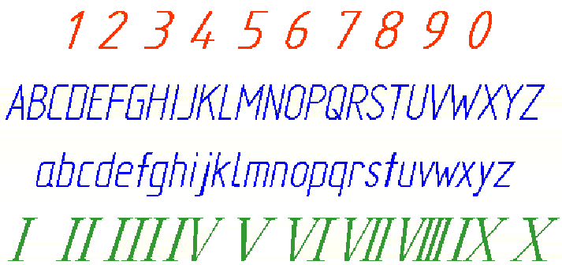
字号（汉字字体高度h尺寸,宽度为2h/3 ）：1.8, 2.5, 3.5, 5, 7, 10, 14, 20。
数字和字母一般写成75°斜体字.

Slide 27
图线及其画法 (GB/T 17450-1998)
d
可见轮廓线
粗实线
不可见轮廓线
虚线
0.5d
尺寸线及尺寸界线
剖面线、引出线
重合断面的轮廓线
细实线
0.5d
波浪线
断裂处边界线剖视的分界线
0.5d
点画线
0.5d
轴线、对称中心线
双折线
0.5d
断裂处的边界线
双点画线
0.5d
相邻辅助零件的轮廓线.极限位置的轮廓线

Slide 28
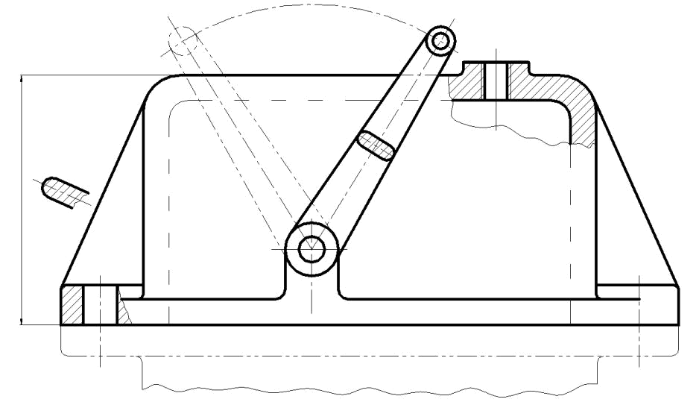
轴线对称中心线
螺纹牙底线
尺寸界限
极限位置轮廓线
不可见轮廓线
可见轮廓线
视图和视图分限线
尺寸线
重合剖面轮廓线
移出剖面轮廓线
辅助用相邻部分的轮廓线
剖面线
断裂边界线
各种图线应用示例

Slide 29
图线宽度
所有线型的图线宽度（ d ）应按图样的类型和尺寸大小在下列数系中选择：
0.13 mm， 0.18 mm， 0.25 mm，0.35 mm， 0.5 mm，
0.7 mm， 1.0 mm， 1.4 mm，2 mm。
在同一图样中，同类图线的宽度应一致。
机械工程图样上采用两类线宽，称为粗线和细线，其宽度比例关系为 2:l 。

Slide 30
正确
错误
错误

Slide 31
A:虚线直接在实线延长线上相接时，虚线应留空间。
B:虚线与实线相交，不应留空间。
C:两虚线相交，应交在线段上。
C .
A
B

Slide 32
正确

Slide 33
剖面符号（ GB/T 4457-1984, GB/T 17453-1998)
在剖视图和剖面图中，应采用表 2-5 中所规定的剖面符号。

Slide 34














金属材料（已有规定剖面符号除外） |  |  | 木质胶合板
线圈绕组元件 |  |  | 基础周围的泥土
转子、电枢、变压器和电抗器等迭钢片 |  |  | 混凝土
非金属片材料 |  |  | 钢筋混凝土
型沙、填沙、粉末冶金、砂轮、陶瓷刀片、硬质合金刀片等 |  |  | 砖
玻璃及供观察用的其他透明材料 |  |  | 格网 （筛网过滤网等）
木材 | 纵剖面 |  | 液体
 | 横剖面
注明：（ 1 ）剖面符号仅表示材料类型，材料的名称和代号必须另行注明。
（ 2 ）同一零件,其剖面线方向和间距，应保持一致。
（ 3 ）液面用细实线绘制。

Slide 35
尺寸注法（GB/T 4458.4-1984)
在图样中，除需表达零件的结构形状外，还需标注尺寸，以确定零件的大小。
尺寸数值为零件的真实大小，与绘图比例及绘图的准确度无关。
以毫米为单位，如采用其它单位时，则必须注明单位名称。
图中所注尺寸为零件完工后的尺寸。
每个尺寸一般只标注一次，并应标注在最能清晰地反映该结构特征的视图上。

Slide 36
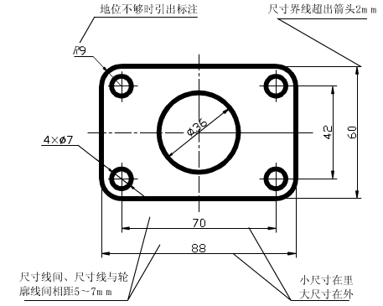
尺寸的组成

Slide 37
尺寸线终端
d
57.226
57.226
d
4d
57.226
45°
h

Slide 38
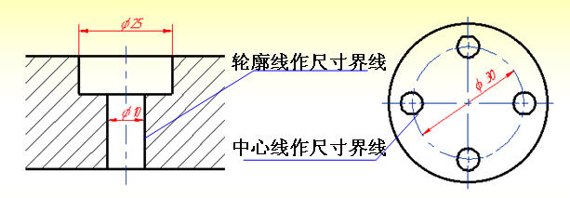
尺寸界线
尺寸界线为细实线，并应由轮廓线、轴线或对称中心线处引出，也可用这些线代替。

Slide 39
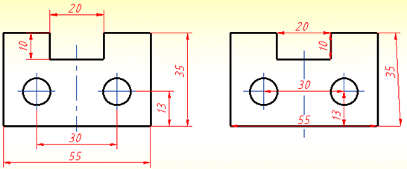
尺寸线
尺寸线与轮廓线不平行
尺寸线成为轮廓线的延长线
尺寸线成为中心线的延长线
尺寸线与中心线重合
尺寸线与轮廓线重合
尺寸线不能用其它图线代替，也不得与其它图线重合
标注线性尺寸时尺寸线必须与所标注的线段平行。

Slide 40
尺寸数字
线性尺寸数字的方向，一般应按上图所示方向注写，并尽可能避免在图示30°范围内标注尺寸，无法避免时应引出标注。
30°
16
16
16
16
尺寸数字不可被任何图线所通过，否则必须将该图线断开。
16
16
16
16
中心线断开
16
Φ10

Slide 41
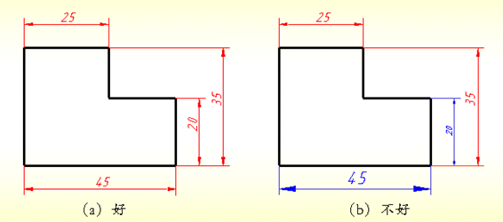
同一张图上，数字及箭头的大小应保持一致
数字与箭头太小
数字与箭头太大

Slide 42
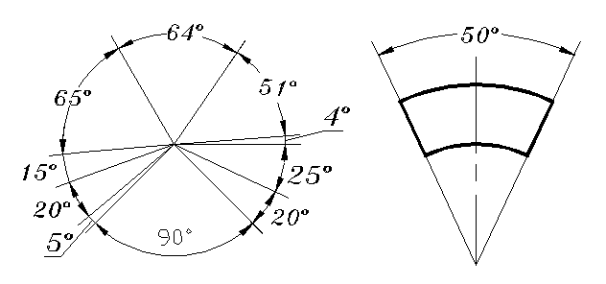
角度、直径、半径及狭小部位尺寸的标注
角度尺寸
角度尺寸界线沿径向引出。
角度尺寸线应画成圆弧，其圆心是该角的顶点。
角度尺寸数字一律水平书写。

Slide 43
圆的直径
直径尺寸应在尺寸数字前加注符号Φ。
尺寸线通过圆心，尺寸线终端画成箭头。
整圆或大于半圆注直径。

Slide 44
圆的半径
半径尺寸数字前加注符号 “R”。
半径尺寸必须注在投影为圆弧的图形上，且尺寸线应通过圆心。
半圆或小于半圆的圆弧标注半径尺寸。
R10
×
R10

Slide 45
大圆弧
当圆弧半经过大，在图纸范围内无法标出圆心位置，按图 (a) 标注，若不需要标出圆心位置如图 (b) 。
(a)
(b)

Slide 46
狭小部位尺寸(图2-22)

Slide 47
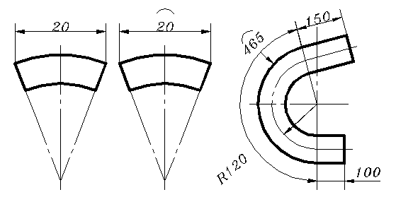
弦长及弧长
标注弧长时，应在尺寸数字上方加注符号“⌒”。
弦长及弧长的尺寸界线应平行于该弦的垂直平分线，当弧较大时，尺寸界线可沿径向引出。

Slide 48
对称机件
当对称机件的图形只画一半或略大于一半时，尺寸线应略超过对称中心或断裂处的边界线，并在尺寸线一端画出箭头。

Slide 49
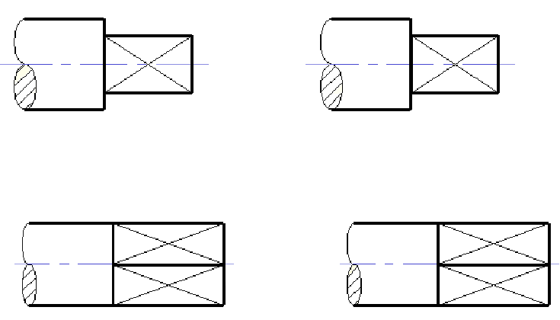
正方形结构
□10
10 ×10
□14
14×14
表示剖面为正方形结构尺寸时，可在正方形尺寸数字前加注“□”符号，或用 14×14 表示。

Slide 50
板状类零件
t2
标注板状类零件的厚度时，可在尺寸数字前加符号“t”。

Slide 51
光滑过渡处
在光滑过渡处标注尺寸时，须用细实线将轮廓线延长，从交点处引出尺寸界线。
当尺寸界线过于靠近轮廓线时，允许倾斜画出

Slide 52
球 面
标注球面直径或半径时，应在"φ" 或"R " 前面加注符号"S "对标准件，轴或手柄的前端，在不引起误解的情况下，可以省略符号 “S " 。

Slide 53
半径不注数量
尺寸线应从圆心引出，只画一个箭头
避免尺寸线与尺寸界线交叉应使小尺寸靠近轮廓线
2×R4
16
2×Φ4
数字方向反
尺寸线不应与中心线重合
18
14
3
8
间隔应均匀
24
数字应在尺寸线上方
尺寸线不应与轮廓线或其延长线重合
错误

Slide 54
符号
数字
R4
16
2×Φ4
18
14
3
8
24
正确
尺寸界线
尺寸线
箭头

Slide 55
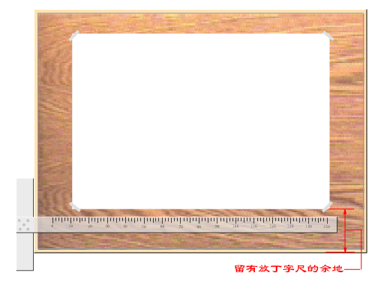
作图基本方法

Slide 56
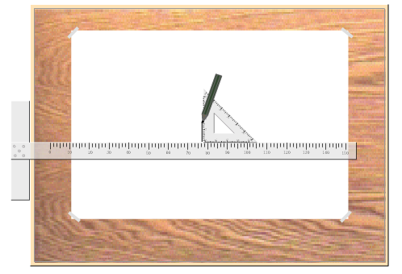
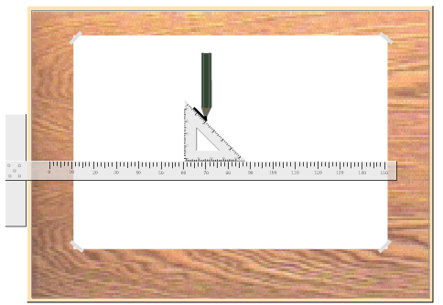
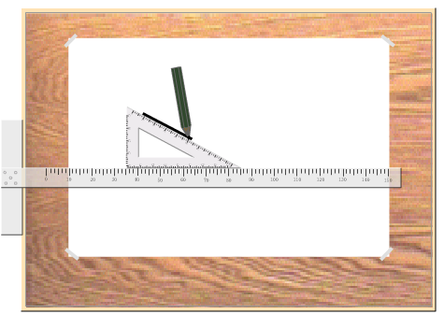
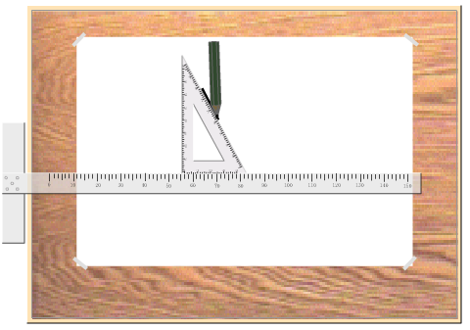
作图基本方法

Slide 57
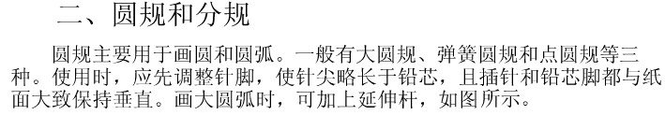
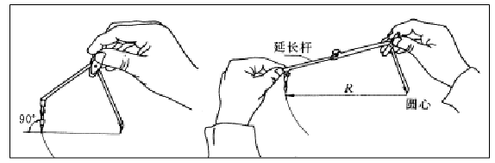
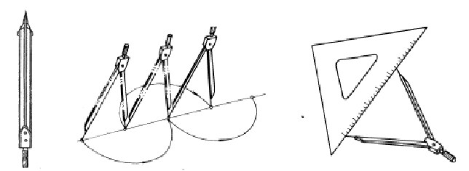

Slide 58
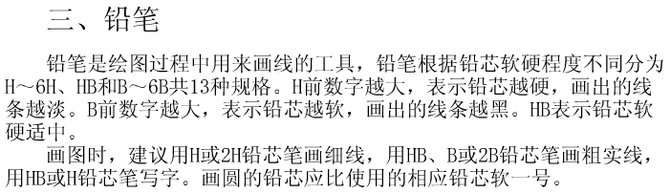
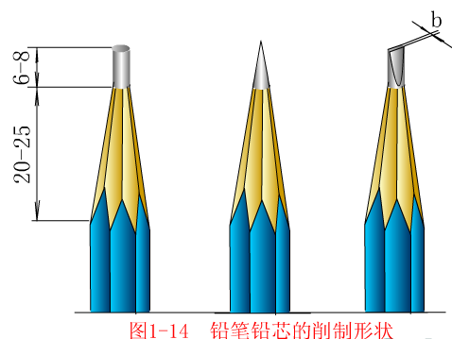

Slide 59

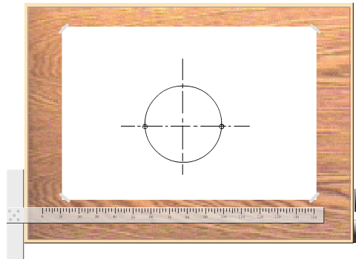

(a)
(b)

Slide 60

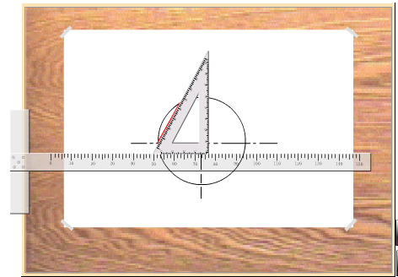
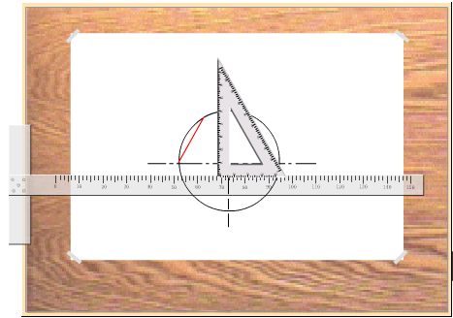
(a)
(b)

Slide 61
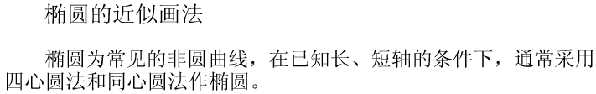

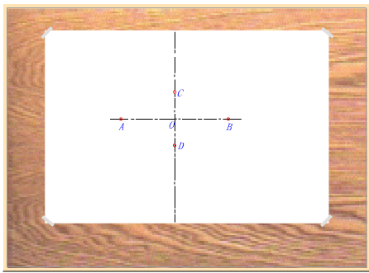
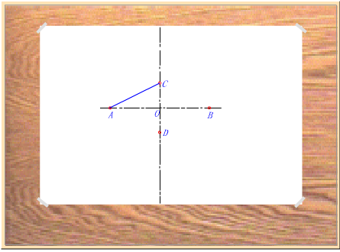
(a)
(b)

Slide 62
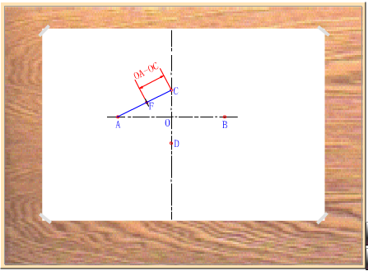
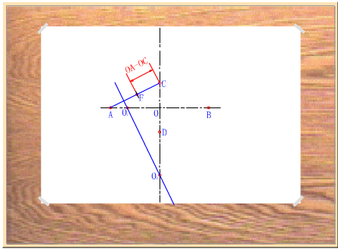
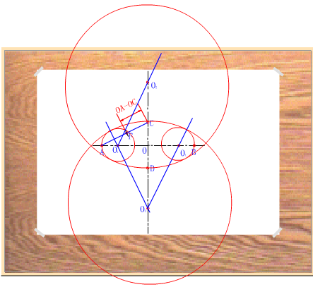
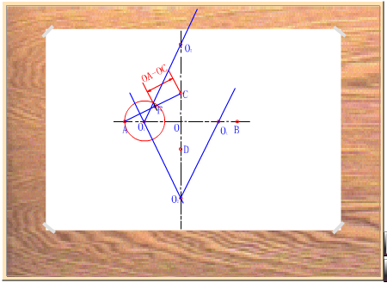
(c)
(d)
(e)
(f)

Slide 63

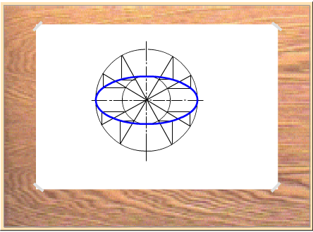

Slide 64
作业：P1、P3、P7

